Slide 1

[Полное название университета]
Кафедра [название кафедры]
Презентация по дисциплине «[название дисциплины]»
Организация файловой системы ОС Linux и Astra Linux: сравнительный анализ
Выполнил: студент группы [____]
[Фамилия И. О.]
Проверил: [должность, Фамилия И. О.]
[Город] 2026
Notes:
Здравствуйте. Тема моей презентации: организация файловой системы в Linux и в Astra Linux.

Slide 2
Цель и задачи работы
Цель: изучить, как устроена файловая система в Linux, и выяснить, чем от неё отличается файловая система защищённой ОС Astra Linux Special Edition.
Задачи
1
Рассмотреть структуру каталогов и файловые системы, которые используются в Linux.
2
Разобрать, как хранятся файлы и как устроены права доступа.
3
Изучить механизмы защиты Astra Linux SE, которые касаются файлов.
4
Сравнить две системы и сделать выводы.
Notes:
Цель работы: разобраться, как устроена файловая система в Linux, и понять, что меняется в Astra Linux. Дальше пойду по задачам по порядку.

Slide 3

Что такое файловая система
Файловая система определяет, как данные хранятся на диске и как к ним обращаться. Она отвечает за:
имена файлов и каталогов;
размещение данных на диске;
права доступа к файлам;
сохранность данных при сбоях.
В Linux действует принцип «всё является файлом». Даже устройства (диски, терминалы) представлены файлами в каталоге /dev.
Notes:
Файловая система нужна, чтобы данные на диске были организованы: у файлов есть имена, права, и данные не теряются при сбое. Особенность Linux в том, что почти всё в системе представлено в виде файлов.

Slide 4
Структура каталогов в Linux
В Linux одно общее дерево каталогов, которое начинается с корня «/». Отдельных дисков C:, D: как в Windows нет.
user@debian:~$ ls /
bin dev home lib64 mnt proc run srv tmp var
boot etc lib media opt root sbin sys usr
Флешки и другие разделы подключаются (монтируются) в один из каталогов дерева. Расположение системных каталогов описано в стандарте FHS.
Рис. 1. Содержимое корневого каталога
Notes:
Здесь видно, что лежит в корне системы. Все файлы, даже на разных дисках, находятся внутри этого дерева.

Slide 5
Назначение основных каталогов
Каталог | Что в нём хранится
/bin, /sbin | Основные программы и команды
/boot | Ядро и файлы загрузчика
/dev | Файлы устройств
/etc | Конфигурационные файлы
/home | Домашние каталоги пользователей
/proc, /sys | Информация о процессах и ядре (виртуальные ФС)
/tmp | Временные файлы
/usr | Прикладные программы и библиотеки
/var | Журналы и изменяемые данные
Notes:
В таблице основные каталоги. В Astra Linux они такие же, потому что она основана на Debian.

Slide 6
Файловая система ext4
ext4 является основной файловой системой в большинстве дистрибутивов Linux, в том числе в Debian и Astra Linux.
Журналирование
Экстенты
После сбоя система быстро восстанавливается
Данные хранятся непрерывными участками, а не списком блоков
16 ТБ / 1 ЭБ
Расширенные атрибуты
Максимальный размер файла и раздела (при блоке 4 КБ)
Поддержка xattr и списков ACL: пригодится для Astra Linux
Кроме ext4 в Linux используют XFS (часто на серверах), Btrfs, а для флешек FAT32 и exFAT.
Notes:
Дальше говорю в основном про ext4, потому что она стоит по умолчанию и в Debian, и в Astra. Расширенные атрибуты понадобятся, когда дойдём до Astra Linux.

Slide 7
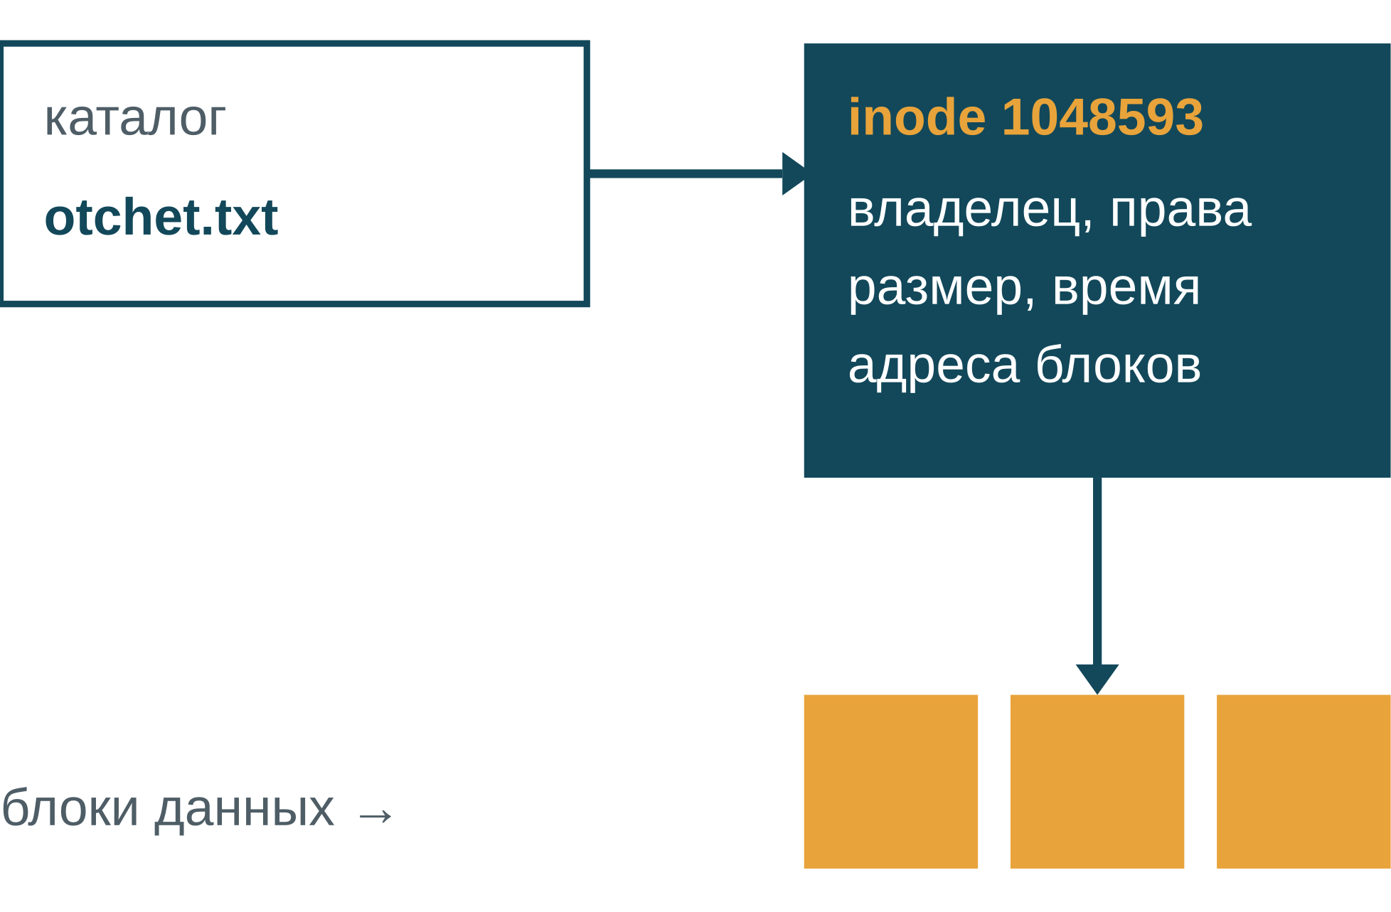
Индексные дескрипторы (inode)
Каждый файл описывается структурой inode. В ней хранятся тип файла, владелец, права, размер, время изменения и адреса блоков с данными.
Имени файла в inode нет. Имя записано в каталоге, который связывает его с номером inode. Поэтому у одного файла может быть несколько имён (жёсткие ссылки).
user@debian:~$ ls -i otchet.txt
1048593 otchet.txt
Notes:
inode можно посмотреть командой ls -i. Все сведения о файле, кроме имени, лежат именно в inode.

Slide 8
Права доступа в Linux
Права задаются для трёх категорий: владелец, группа и остальные. Виды прав: r (чтение), w (запись), x (выполнение).
rw-
r--
---
владелец user
группа buh
остальные
user@debian:~$ chmod 640 otchet.txt
user@debian:~$ ls -l otchet.txt
-rw-r----- 1 user buh 1830 ноя 9 10:15 otchet.txt
Такое управление называется дискреционным: владелец сам решает, кому дать доступ.
Notes:
chmod 640: шесть даёт владельцу чтение и запись, четыре даёт группе чтение, ноль закрывает доступ остальным. Минус модели в том, что владелец может по ошибке открыть файл кому угодно.

Slide 9
Списки ACL и расширенные атрибуты
Если трёх категорий не хватает, используют ACL: права можно выдать конкретному пользователю.
$ setfacl -m u:ivanov:r otchet.txt
$ getfacl otchet.txt
# file: otchet.txt
# owner: user
# group: buh
user::rw-
user:ivanov:r--
group::r--
mask::r--
other::---
ACL хранятся в расширенных атрибутах файла (xattr). Это пары «имя = значение», привязанные к inode.
Тот же механизм Astra Linux использует для хранения меток безопасности.
Notes:
Через setfacl я дал пользователю ivanov право на чтение, хотя он не входит в группу. Расширенные атрибуты важны, потому что на них построена защита в Astra.

Slide 10
Часть 2
Astra Linux: общие сведения
Российская ОС, разработчик «Группа Астра». Разработка началась в 2008 году.
Основана на Debian. Версия 1.8 использует пакетную базу Debian 12 и ядра Linux 6.x.
Защищённая редакция Special Edition сертифицирована ФСТЭК, ФСБ и Минобороны России.
По данным обзора Anti-Malware, доля Astra Linux на рынке отечественных ОС достигает 76%.
76%
доля на рынке отечественных ОС (Anti-Malware)
Так как Astra основана на Debian, файловая система в ней устроена так же, как в Linux. Отличия появляются в средствах защиты.
Notes:
Вторая часть, про Astra Linux. Это тот же Linux, поэтому всё, о чём я говорил раньше, работает и здесь. Дальше расскажу, что в ней добавлено.

Slide 11
Уровни защищённости Astra Linux SE
«Орёл»
Стандартные механизмы Linux, дискреционный доступ
базовый
Не для информации ограниченного доступа
«Воронеж»
+ мандатный контроль целостности и замкнутая программная среда
усиленный
КИИ, ГИС, системы с персональными данными
«Смоленск»
+ мандатное управление доступом
максимальный
Государственная тайна до «особой важности»
Каждый следующий уровень включает всё, что есть в предыдущем.
Notes:
У Astra Special Edition три уровня защищённости. На «Воронеже» у файлов появляются метки целостности, на «Смоленске» ещё и метки конфиденциальности.

Slide 12
Подсистема безопасности PARSEC
В обычных дистрибутивах дополнительную защиту дают модули SELinux (Fedora, RHEL) или AppArmor (Ubuntu, Debian). В Astra Linux вместо них используется собственная подсистема PARSEC. Она работает в ядре и проверяет обращения процессов к файлам.
МРД
МКЦ
Аудит
мандатное управление доступом
мандатный контроль целостности
регистрация событий безопасности
В основе лежит мандатная сущностно-ролевая ДП-модель (МРОСЛ ДП), которая проверялась формальными методами.
Notes:
PARSEC можно сравнить с SELinux, но это своя разработка. Её модель описана в научных работах и проверялась формальным методом Event-B.

Slide 13
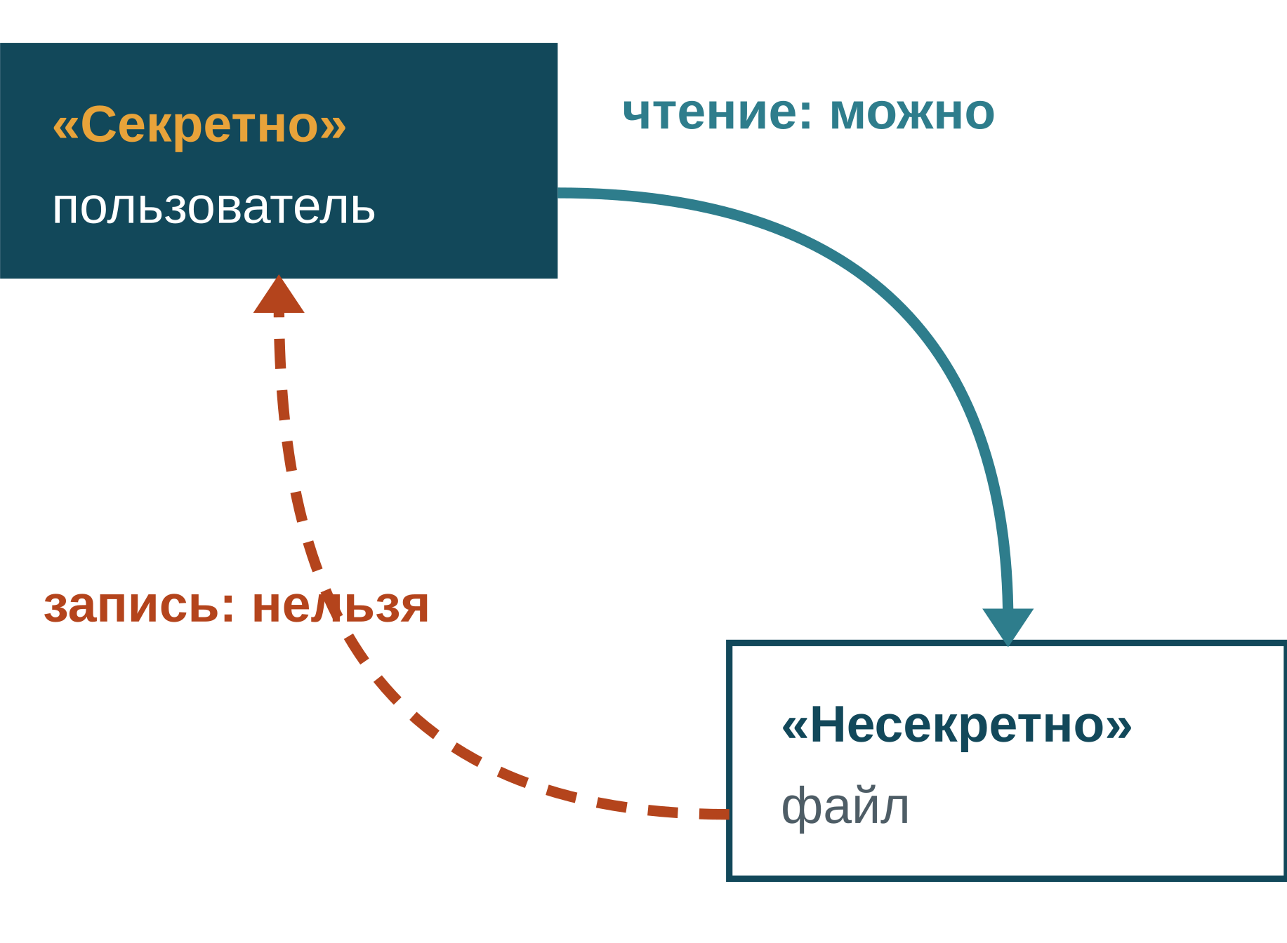
Мандатное управление доступом
Каждому файлу и процессу присваивается метка: уровень конфиденциальности и набор категорий. Названия уровней задаёт администратор.
Читать можно файлы своего уровня и ниже. Записывать в файлы более низкого уровня нельзя.
В отличие от прав rwx, эти правила не может обойти даже владелец файла.
Пример: пользователь с уровнем «Секретно» может открыть несекретный документ, но не может скопировать секретные данные в несекретный файл.
Notes:
Главное отличие от обычного Linux: там владелец сам раздаёт права, а здесь решает политика безопасности. Мандатное управление включается на уровне «Смоленск».

Slide 14
Метки безопасности файлов
Метка файла хранится в расширенном атрибуте security.PDPL. Для работы с метками есть утилиты:
pdpl-file
pdpl-user
astra-mac-control
просмотр и установка метки файла
уровни, доступные пользователю
включение мандатного доступа
admin@astra:~$ sudo pdpl-file -Rv Секретно:0:Категория_А /tmp
Рис. 2. Установка метки на каталог (пример из документации Astra Linux)
Notes:
Формат метки в pdpl-file: уровень, уровень целостности, категории и флаги через двоеточие. Обычный tar теряет метки, поэтому при резервном копировании нужен ключ --xattrs.

Slide 15

Мандатный контроль целостности
МКЦ работает по модели Биба: процесс с низким уровнем целостности не может изменять файлы с более высоким уровнем.
Если вредоносная программа попадёт в систему через браузер, она получит низкий уровень целостности. Даже получив права root, она не сможет изменить системные файлы: для этого нужен высокий уровень целостности, который есть только у администратора.
admin@astra:~$ sudo astra-mic-control enable
В версии 1.8 к прежним уровням добавились иерархические уровни целостности.
Notes:
В обычном Linux root может изменить любой файл. В Astra получить root мало: без высокого уровня целостности системные файлы изменить нельзя.

Slide 16
Замкнутая программная среда (ЗПС)
В режиме ЗПС запускаются только программы с правильной цифровой подписью.
1
2
3
Подпись встраивается в исполняемый ELF-файл утилитой bsign
При запуске ядро проверяет подпись по ключам из /etc/digsig/keys
Файл изменён или не подписан: запуск запрещён
admin@astra:~$ sudo astra-digsig-control enable
В обычном Linux можно запустить любой файл с правом x. Похожая проверка возможна только после отдельной настройки (например, подсистемы IMA).
Notes:
ЗПС работает как белый список. Производитель ОС и разработчики программ подписывают свои файлы, всё остальное не запустится. По умолчанию режим выключен.

Slide 17
Гарантированное удаление данных
Обычный Linux
Astra Linux SE
Команда rm только помечает блоки свободными, и данные можно восстановить специальными программами. Чтобы надёжно стереть файл, используют shred.
опции монтирования secdel или secdelrnd;
astra-secdel-control enable (ext2/3/4, XFS);
подкачка: astra-swapwiper-control enable.
# /etc/fstab
/dev/sda3 /home ext4 acl,defaults,secdel 0 2
Ограничение: на SSD перезапись не гарантирует полного удаления данных.
Notes:
По документации Astra на SSD перезапись не гарантирует полного удаления, потому что контроллер диска сам решает, куда записывать данные.

Slide 18
Сравнение Linux и Astra Linux SE
Критерий | Linux (Debian) | Astra Linux SE
Каталоги, ext4, inode | Есть | Так же
Права rwx и ACL | Есть | Так же
Модуль безопасности | AppArmor или SELinux | PARSEC
Мандатные метки файлов | Нет (только SELinux MLS) | Есть, security.PDPL
Контроль целостности | Нет по умолчанию | МКЦ
Только подписанные программы | Нет по умолчанию | ЗПС
Затирание при удалении | Вручную (shred) | secdel, secdelrnd
Сертификаты ФСТЭК, ФСБ, МО РФ | Нет | Есть
Notes:
В таблице всё сравнение. Верхние строки совпадают, различия начинаются с механизмов защиты.

Slide 19
Заключение
1
Файловая система Astra Linux устроена так же, как в Linux: единое дерево каталогов, ext4, inode, права rwx и ACL.
2
Главные отличия Astra Linux SE связаны с защитой: мандатный доступ, контроль целостности и ЗПС.
3
Метки безопасности хранятся в расширенных атрибутах файлов, поэтому нужна ФС с поддержкой xattr.
4
Обычный Linux удобнее для повседневных задач, а Astra Linux SE нужна там, где обрабатывают информацию ограниченного доступа.
Спасибо за внимание!
Notes:
Цель работы достигнута: я рассмотрел устройство файловой системы Linux и разобрал, что добавляет Astra Linux. Спасибо за внимание, готов ответить на вопросы.

Slide 20
Список использованных источников
Справочный центр Astra Linux. Инструменты командной строки astra-safepolicy. URL: wiki.astralinux.ru/pages/viewpage.action?pageId=109020865
Справочный центр Astra Linux. Архивирование и восстановление файлов с сохранением мандатных атрибутов. URL: wiki.astralinux.ru/pages/viewpage.action?pageId=41191598
Справочный центр Astra Linux. Накопители с твердотельными носителями (SSD): особенности применения. URL: wiki.astralinux.ru/pages/viewpage.action?pageId=48759308
Обзор СЗИ Astra Linux: возможности защиты информации // Anti-Malware.ru. URL: anti-malware.ru/reviews/Astra-Linux-built-in-security
Обзор Astra Linux 1.8 // Anti-Malware.ru. URL: anti-malware.ru/reviews/Astra-Linux-1-8
Модуль 22. Мандатное управление доступом и контроль целостности в Astra Linux SE // Курс ALD Pro. URL: aldpro.ru/professional/ALSE_Module_22/ALSE_mac_mic.html
Аксенова М. Замкнутая программная среда – базовая основа СЗИ в ОС Astra Linux SE // OS DAY. URL: osday.ru/downloads/Aksenova.pdf
xattr(7) – Linux manual page. URL: man7.org/linux/man-pages/man5/attr.5.html
Notes:
Источники, которые я использовал при подготовке.

